Slide 1


Logiciel la résolution des problèmes
environnementaux et urbains
Ministère de l’Enseignement Supérieur
et de la Recherche Scientifique
École Nationale des Sciences de l'Informatique
Projet de conception et de développement réalisé par :
Najjar Wissal
Nouri Safa
Encadré par : Dr. Wissem BEN SAID
Année universitaire: 2018-2019
Notes:
remerciement de l’encadrant et des membres de jury et présentation du titre

Slide 2
Plan
Introduction
Étude du projet
Analyse et spécification des besoins
Conception
Réalisation
Conclusion
Notes:
afin d’organiser notre présentation nous avons opté à la démarche qui consiste à introduire notre projet (problématique et objectif)
la 1ère partie est …
et enfin nous terminons par une conclusion

Slide 3


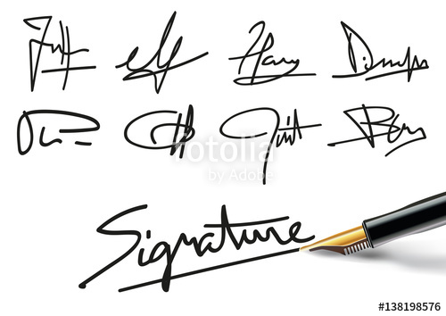

Introduction (1/2)
Problématique:
L’insatisfaction des citoyens
Préparer une plainte écrite
La collecte des signatures
Le dépôt de la réclamation à la commune
Notes:
les problèmes environnementaux et urbains en tunisie sont non seulement le résultat de l'indifférence et le manque de responsabilité des gens mais aussi les défaillances dans le domaine de protection de l’environnement accumulées par le secteur de l’industrie durant plusieurs années.
cette situation est dangereuse pour les citoyens et ne leurs permettent pas de vivre dans un envir sain.
L’insatisfaction des citoyen envers cet état leur mène à porter plainte. Les procédure à suivre sont :.....

Slide 4
Introduction (2/2)
Objectif:
Nous nous proposons de concevoir et implémenter une application mobile et un site web qui facilite la communication entre le citoyen et la municipalité afin de résoudre les problèmes environnementaux et urbains.

Slide 5
Plan
Introduction
Étude du projet
Analyse et spécification des besoins
Conception
Réalisation
Conclusion

Slide 6


Étude du projet (1/3)
Étude de l’existant:
Plainte
ZOOMI
PLAN 125

Slide 7
Étude du projet (2/3)
Critiques de l’existant:
Fatigant
Absence de sites web
Mal organisation

Slide 8
Étude du projet (3/3)
Notre application donne à la fois un espace pour les citoyens pour:
Passer une réclamation
Suivre leurs réclamations
Et un autre pour les municipalités pour:
Faciliter la gestion des réclamations

Slide 9
Plan
Introduction
Étude du projet
Analyse et spécification des besoins
Conception
Réalisation
Conclusion

Slide 10
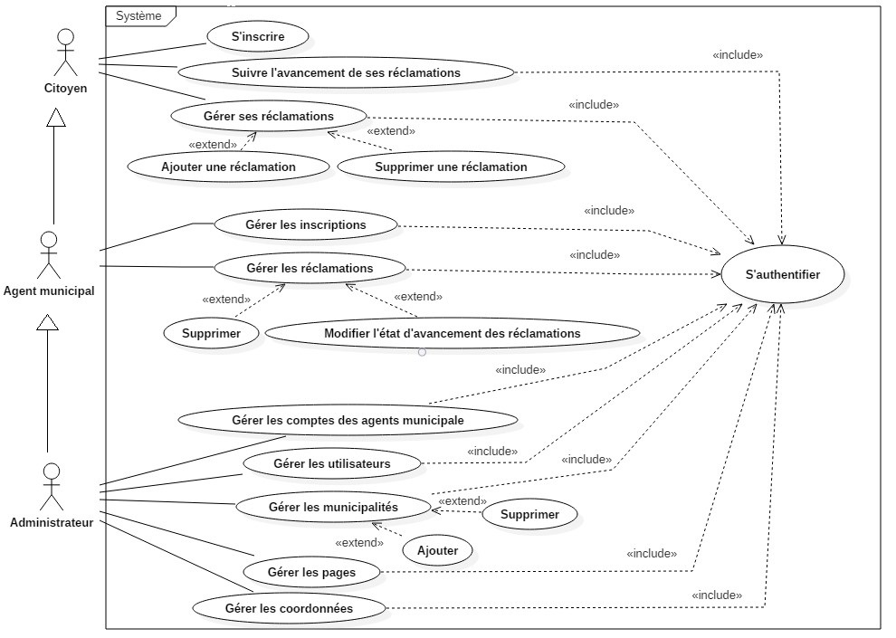
II. Analyse et spécification des besoins (1/5)
Diagramme de cas d’utilisation globale

Slide 11
II. Analyse et spécification des besoins (2/5)
Besoins fonctionnels
S’inscrire
Citoyen
Gérer ses réclamations
Suivre l’avancement
de ses réclamations

Slide 12
II. Analyse et spécification des besoins (3/5)
Besoins fonctionnels
Gérer les inscriptions
Agent municipal
Supprimer les réclamations
Modifier les réclamations

Slide 13
II. Analyse et spécification des besoins (4/5)
Besoins fonctionnels
Gérer les utilisateurs
Administrateur
Gérer les municipalités
Gérer les coordonnées

Slide 14
II. Analyse des besoins (5/5)
Besoins non fonctionnels
Sécurité
Fiabilité
Notre solution doit respecter surtout la confidentialité des données personnelles des clients.
L’application doit fonctionner de façon cohérente sans erreurs et doit être satisfaisante.
3
1
Ergonomie
Une interface simple, conviviale et facile à utiliser.
2

Slide 15
Plan
Introduction
Étude du projet
Analyse et spécification des besoins
Conception
Réalisation
Conclusion

Slide 16
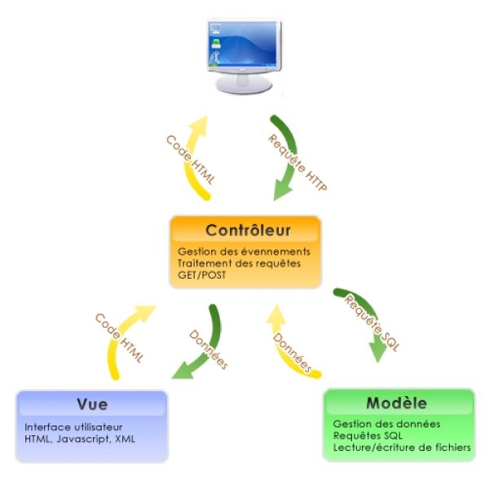
III. Conception (1/5)
Conception générale
→ Architecture logique:

Slide 17
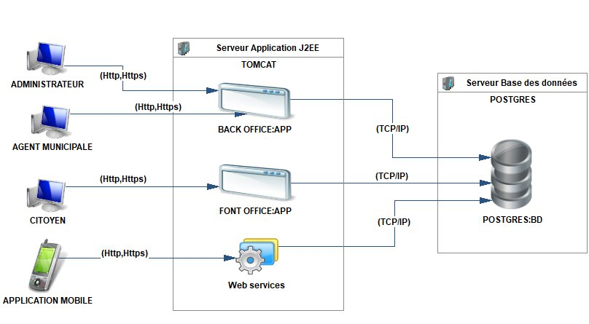
III. Conception (2/5)
Conception générale
→ Architecture physique:

Slide 18
La conception détaillé
III. Conception (3/5)
Diagramme de séquences
Diagramme de classe

Slide 19
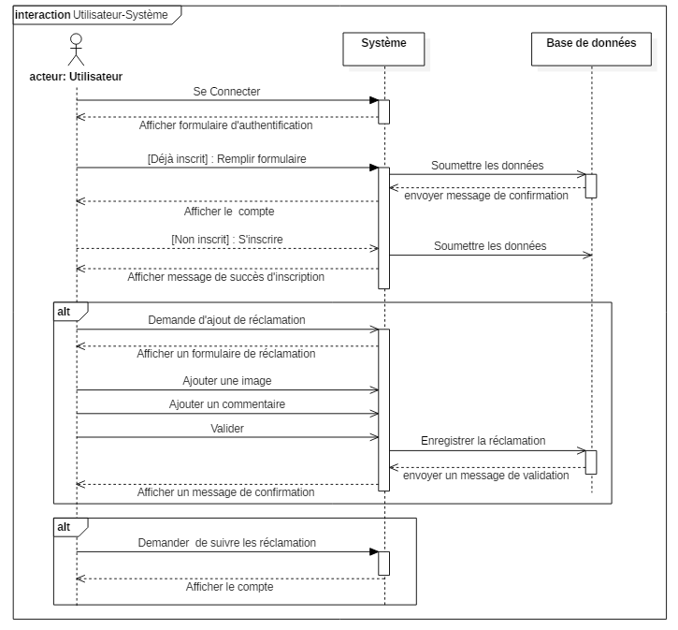
III. Conception (4/5)
Diagramme de séquences

Slide 20
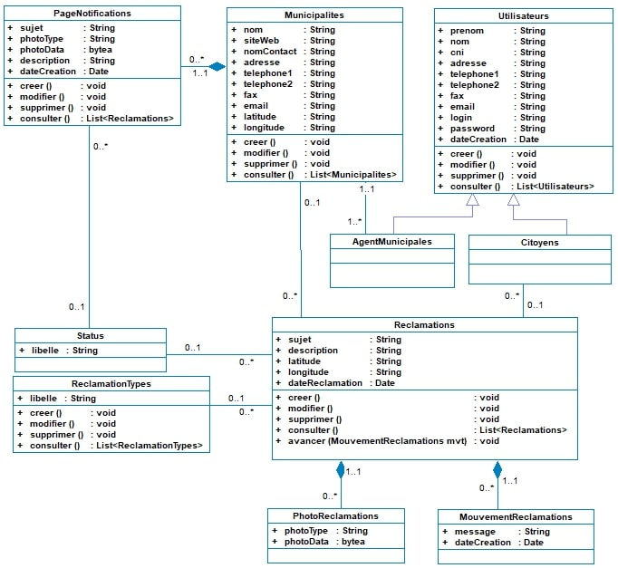
III. Conception (5/5)
Diagramme de classe

Slide 21
Plan
Introduction
Étude du projet
Analyse et spécification des besoins
Conception
Réalisation
Conclusion

Slide 22






IV. Réalisation (1/3)
Les outils et les technologies utilisés
Android Studio
Eclipse
Serveur Apache Tomcat 7
StarUml
PostgreSQL
Java J2EE

Slide 23
IV. Réalisation (2/3)
Présentation de l’application(1/2)
Notes:
Nous allons maintenant vous présenter notre application à partir de cette vidéo

Slide 24
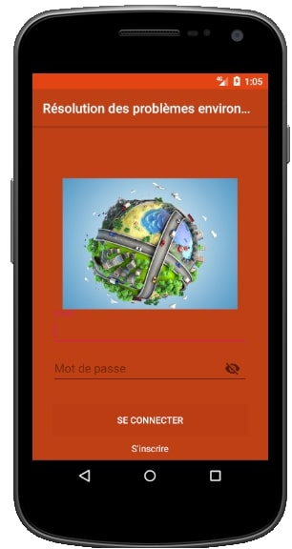
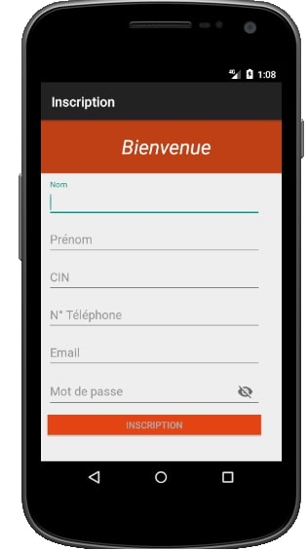
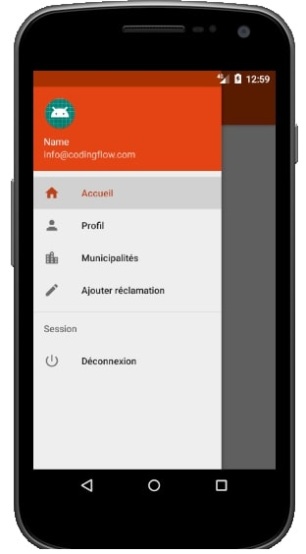
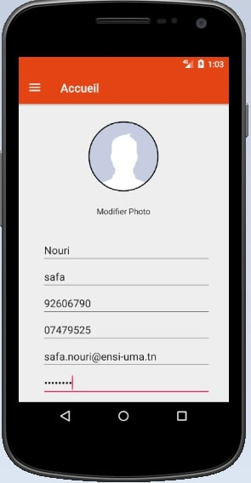
IV. Réalisation (3/3)
Présentation de l’application(2/2)
Notes:
et pour l’application mobile voilà quelques captures la 1ère c’est l’interface d’authentification
la 2ème pour l’inscription après l’accès au compte le citoyen utilise cette barre de menu pour choisir
la dernière capture est le profil du citoyen

Slide 25
Conclusion (1/2)
→ Nous nous somme proposé dans notre projet, de concevoir et implémenter une application mobile et un site web pour la résolution des problèmes environnementaux et urbains.
→ Pour ce faire nous avons opté à la démarche qui consiste à faire une étude de l’existant, spécifier et analyser nos besoins, faire une étude conceptuelle et enfin la réalisation de l’application.

Slide 26
Conclusion (2/2)
→ Notre objectif a été difficile à démontrer vu les nouvelles technologie que nous avons employées et les contraintes de temps.
→Nous espérons améliorer notre application pour qu’elle soit non seulement orientée aux municipalités mais aussi au ministère de l’équipement, de l’habitat et de l’aménagement du territoire.

Slide 27
Merci de votre attention

